Slide 1


El Gran Cañón
También conocido en español como el Gran Cañón del Colorado, es una vistosa y escarpada garganta excavada por el río Colorado en el norte de Arizona, EEUU. Está situado en su mayor parte dentro del Parque nacional del Gran Cañón (uno de los primeros parques naturales de los Estados Unidos).
El Gran Cañón del Colorado fue declarado Patrimonio de la Humanidad en 1979 por la UNESCO. El Cañón fue creado por el río Colorado, cuyo cauce socavó el terreno durante millones de años. Su magnitud y su belleza nos humillan. Su eternidad contrasta inevitablemente con nuestra breve existencia. El Gran Cañón es un regalo recibido de las generaciones pasadas. Disfrutemos este regalo. Siéntese y observe los cambiantes juegos de luces y sombras. Vea las exposiciones del Centro para visitantes. Pasee tranquilamente por los senderos y sienta la luz del sol y el viento en su rostro. Diviértase con las gracias de los cuervos que revolotean sobre el extremo. Saboree un amanecer o un atardecer. Comprenda la enseñanza que nos transmite esta gran sima: el sentido de humildad que nace de las conexiones existentes entre todos los elementos de la naturaleza y la voluntad de cuidar de esta tierra. Debemos velar por que las generaciones futuras tengan la oportunidad de establecer sus propias conexiones con el Parque Nacional Gran Cañón
Creó:
Jeremías Candelo Valencia
Para: mis pps
Música: Enya-Amarantine

Slide 2
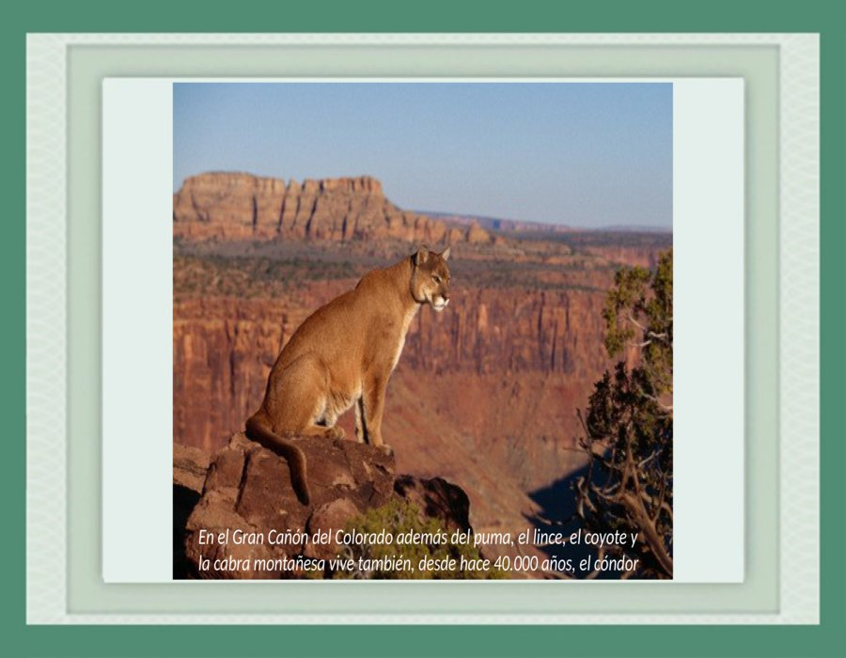

Slide 3
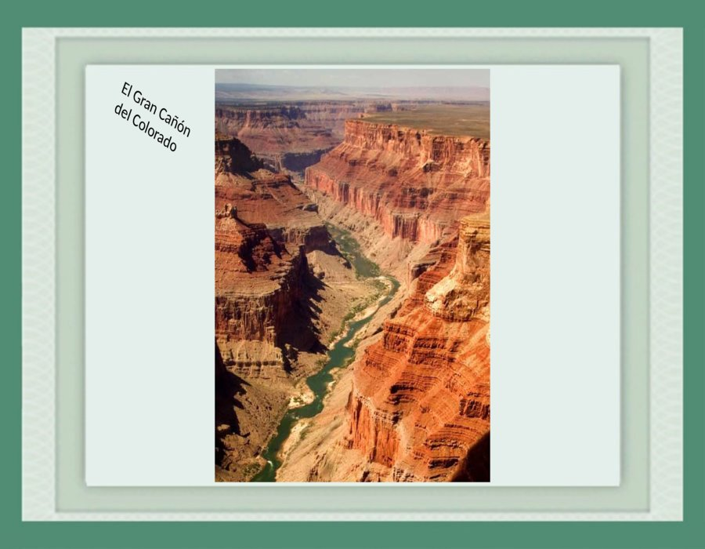

Slide 4
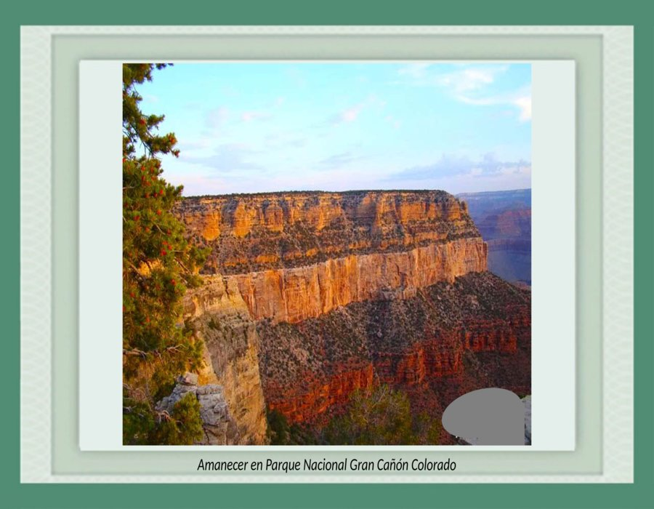

Slide 5
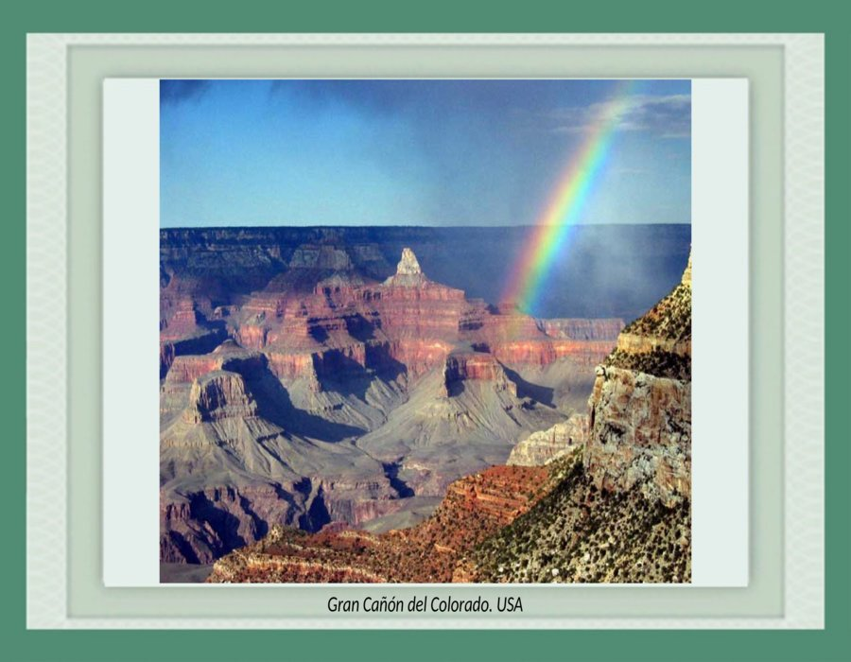

Slide 6
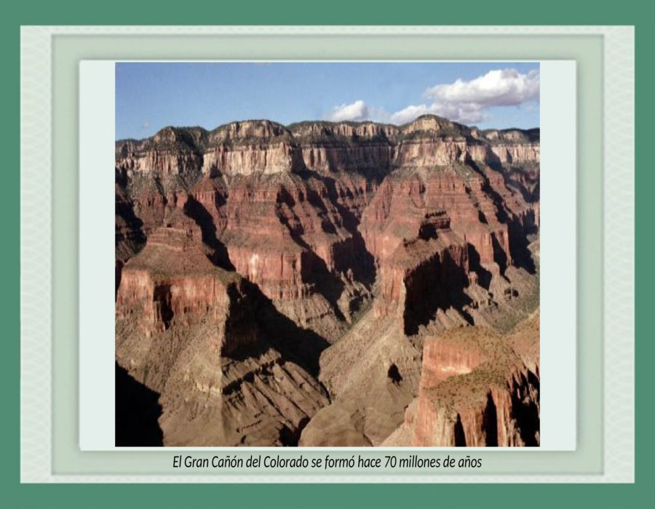

Slide 7
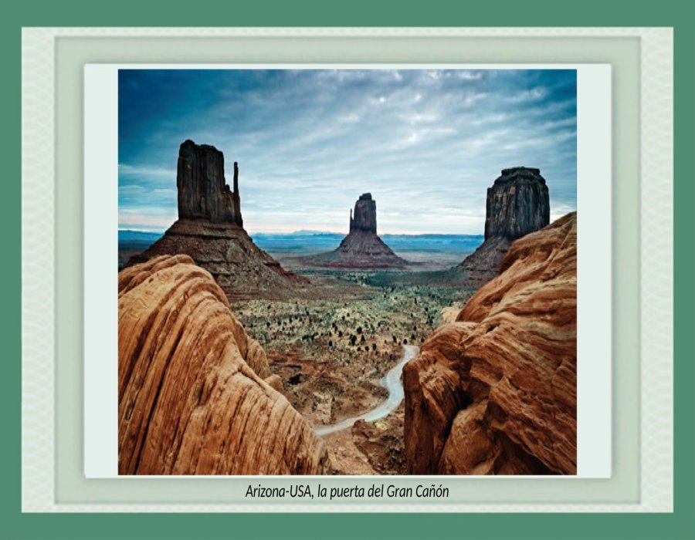

Slide 8
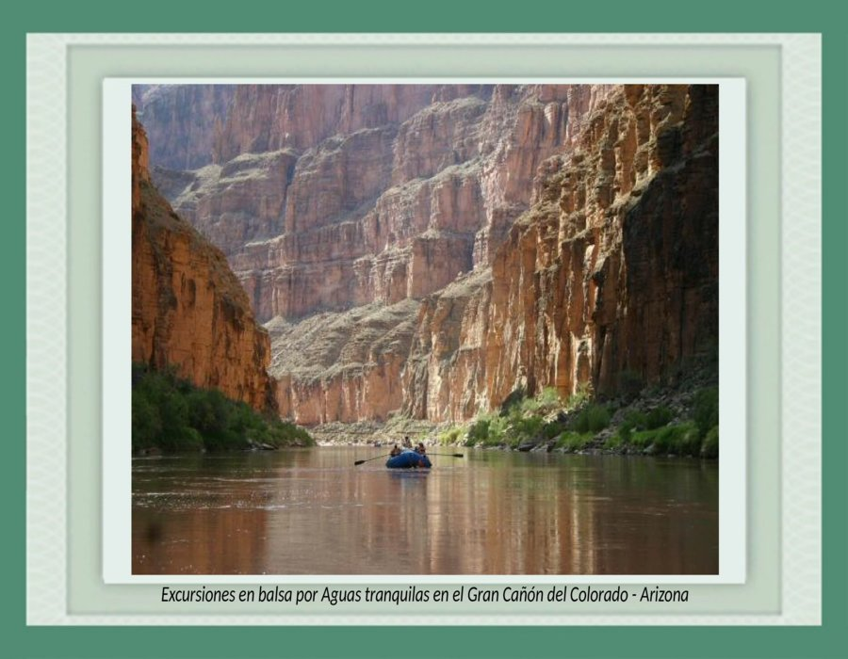

Slide 9
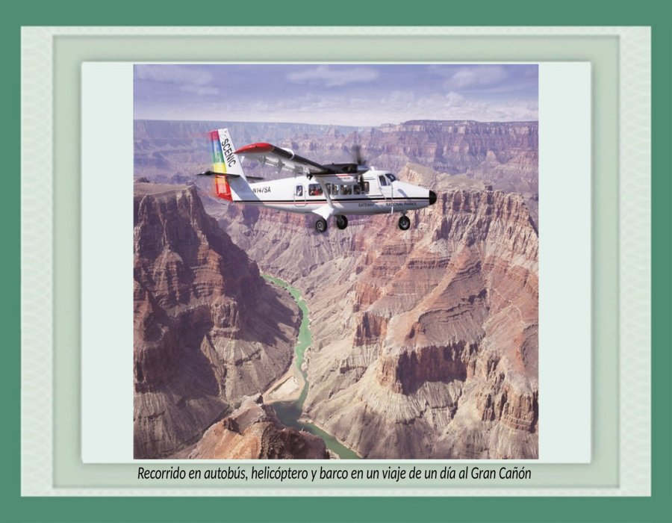

Slide 10
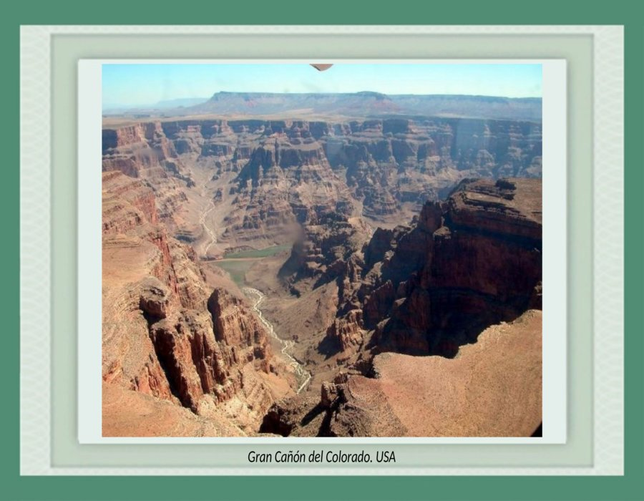

Slide 11
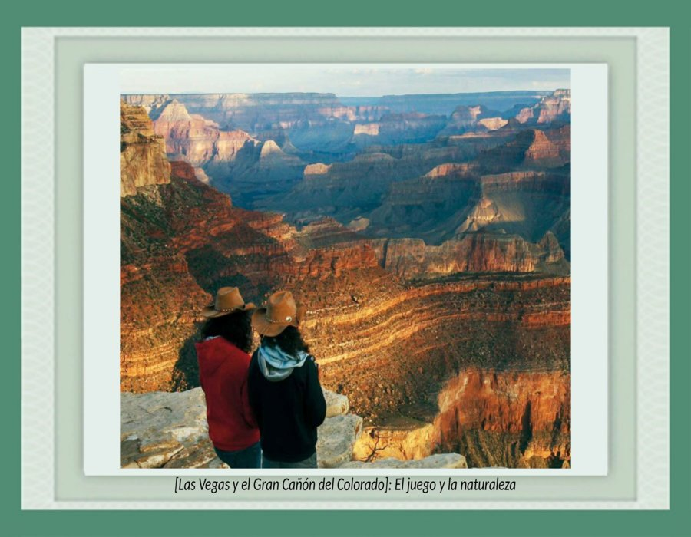

Slide 12
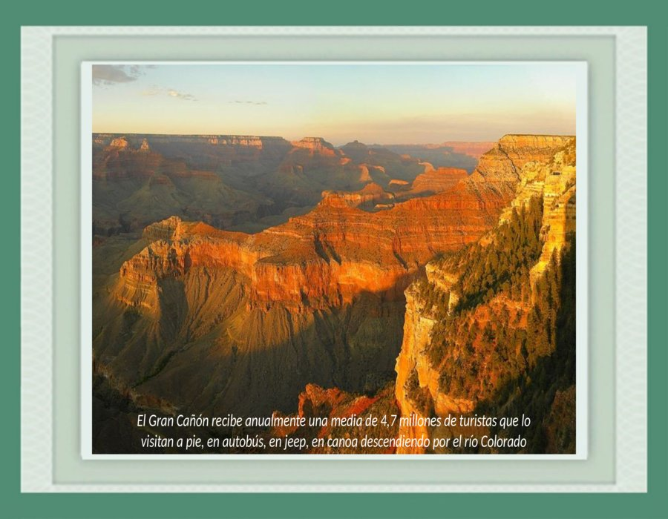

Slide 13
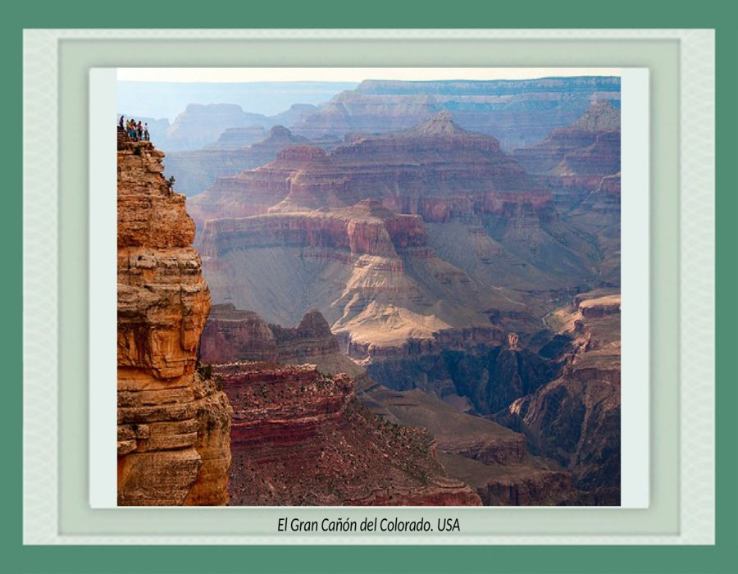

Slide 14
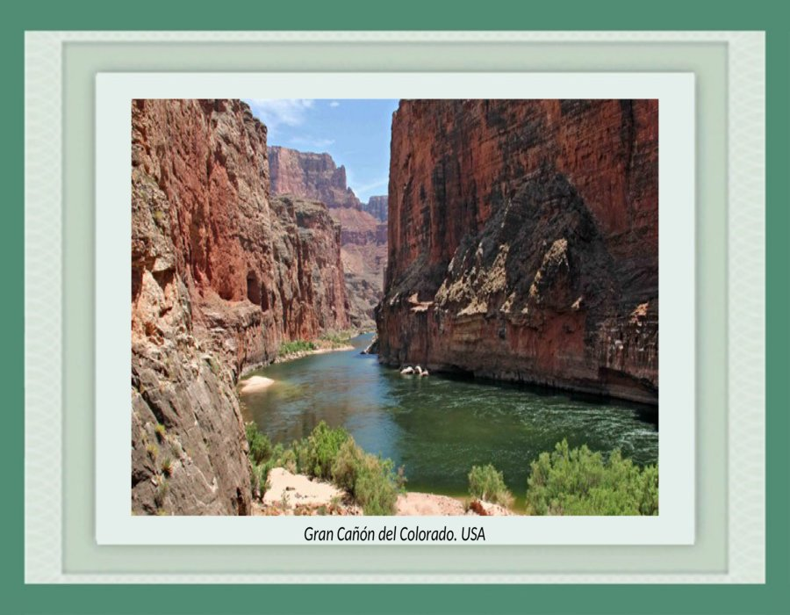

Slide 15
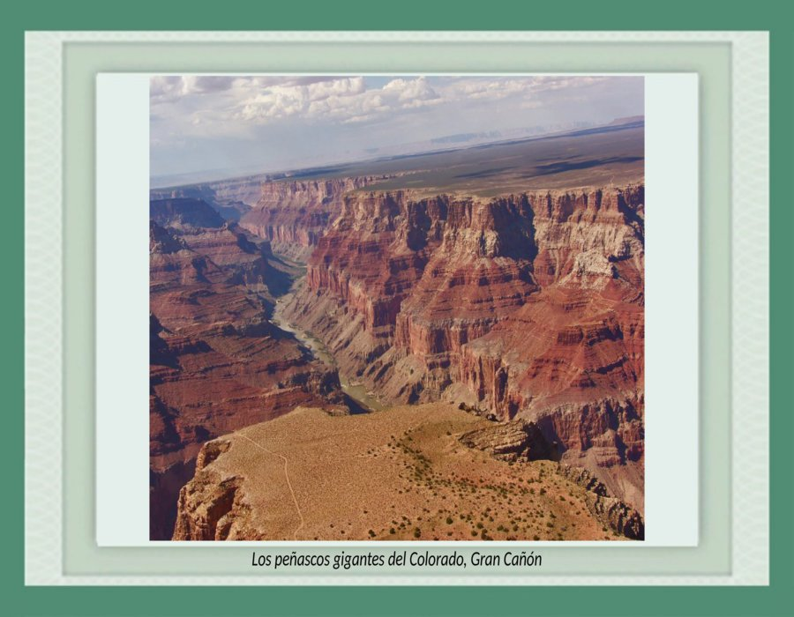

Slide 16
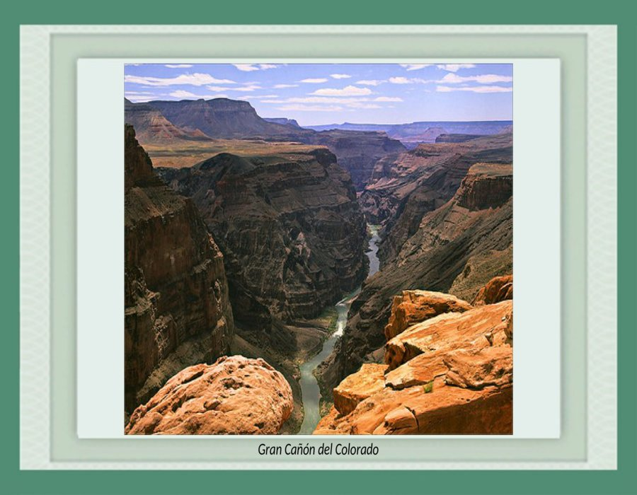

Slide 17
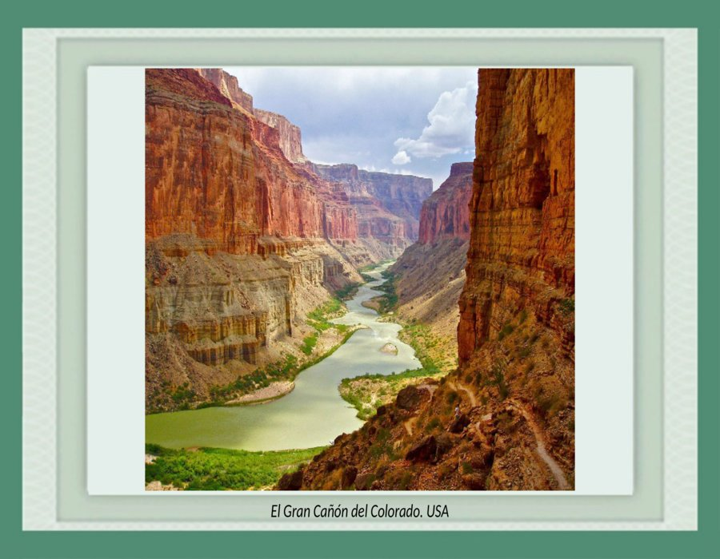

Slide 18
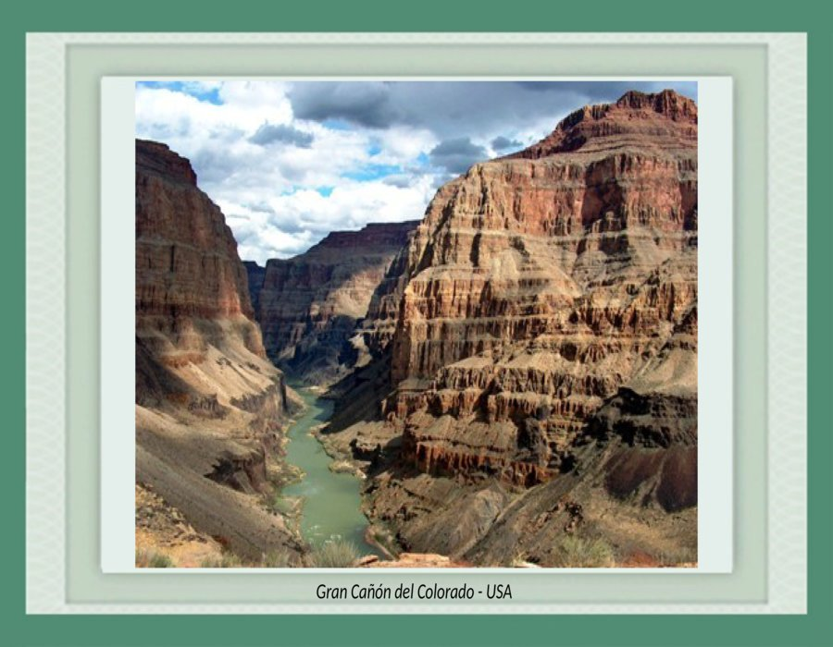

Slide 19
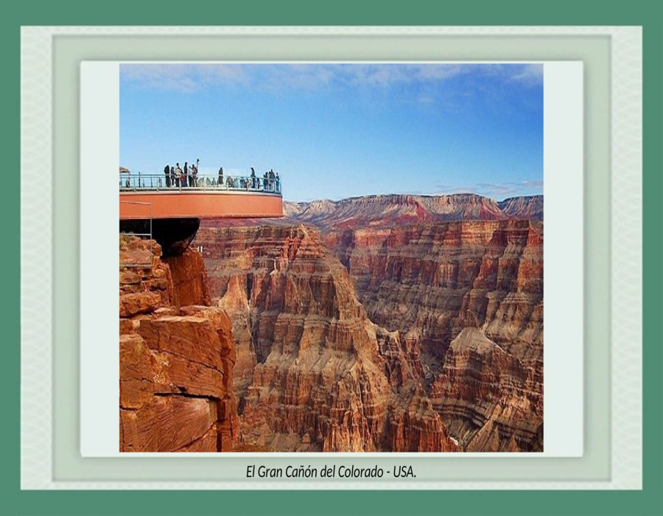

Slide 20
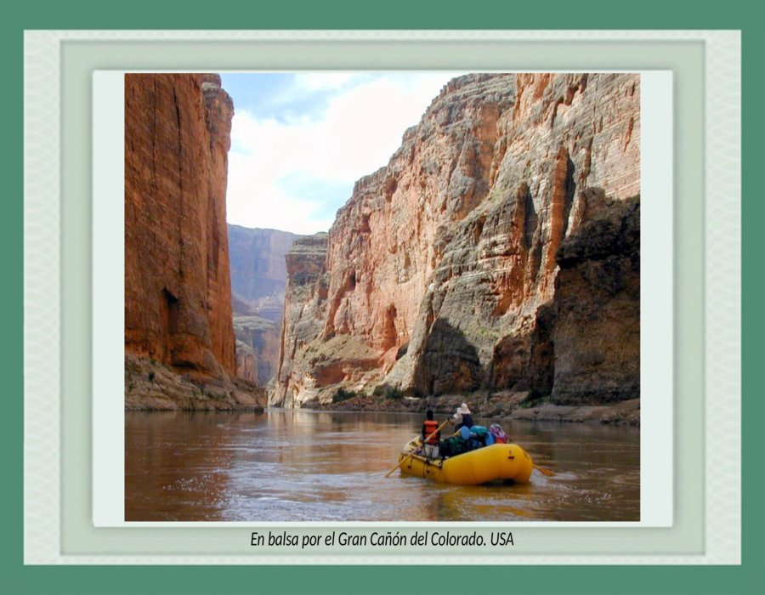

Slide 21
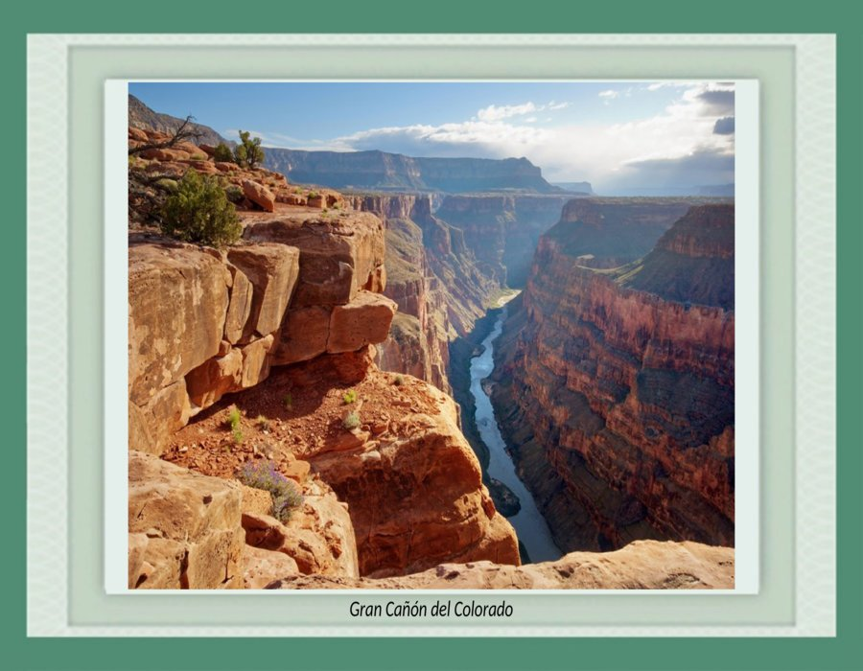

Slide 22
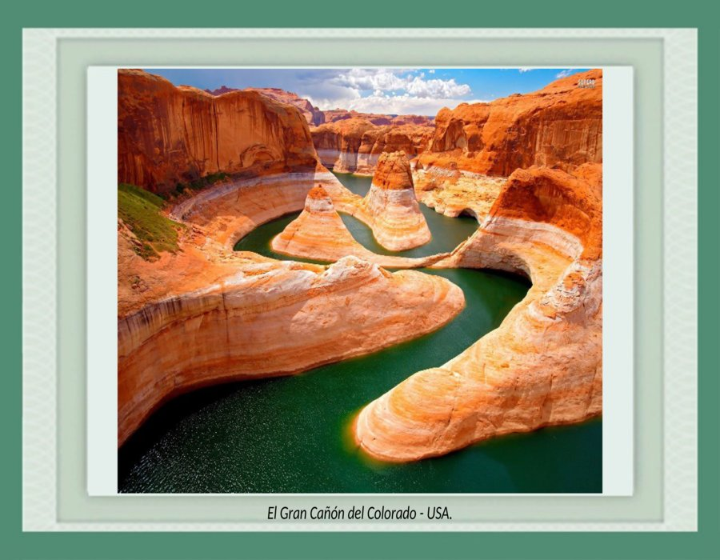

Slide 23
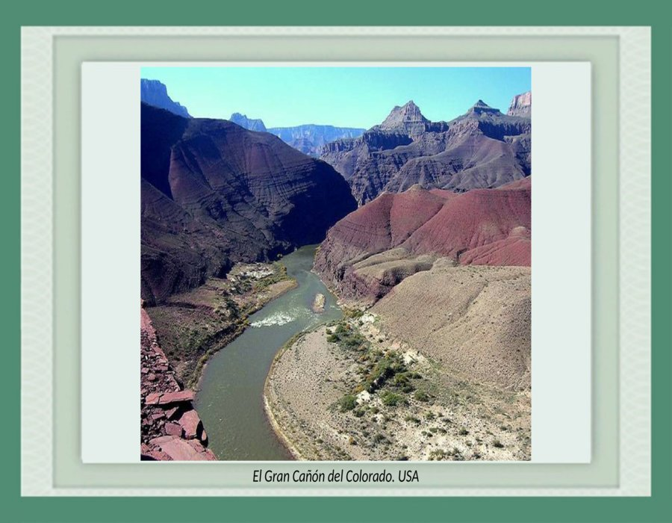

Slide 24
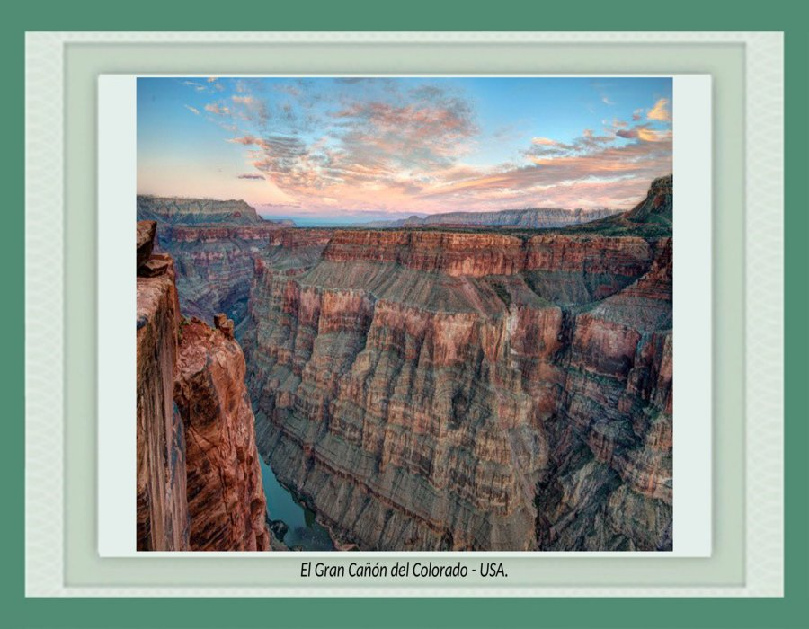

Slide 25
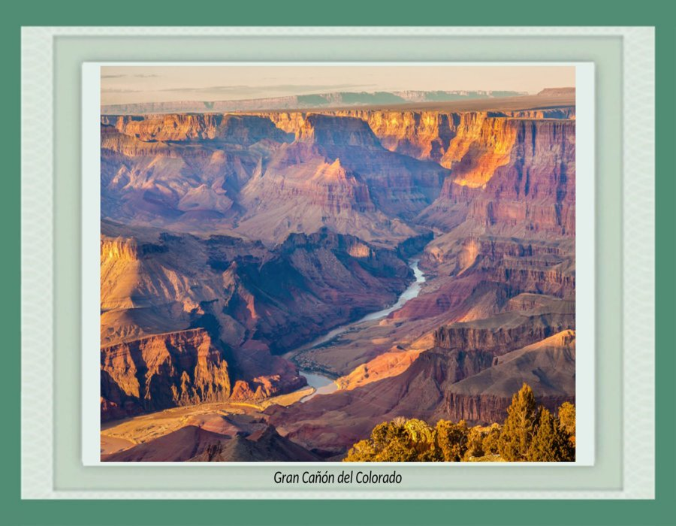

Slide 26
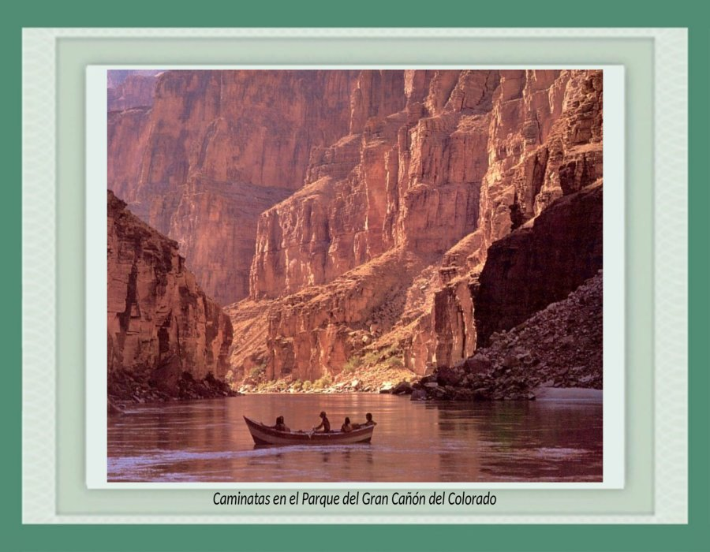

Slide 27
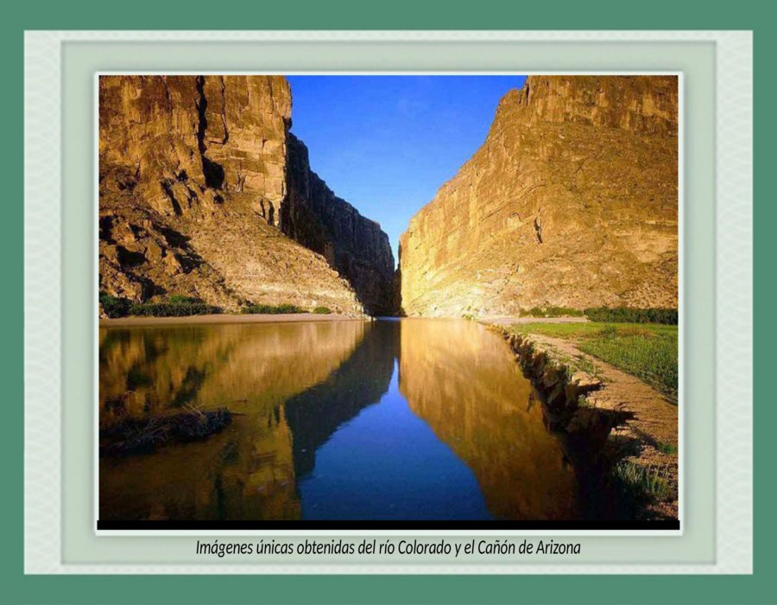

Slide 28
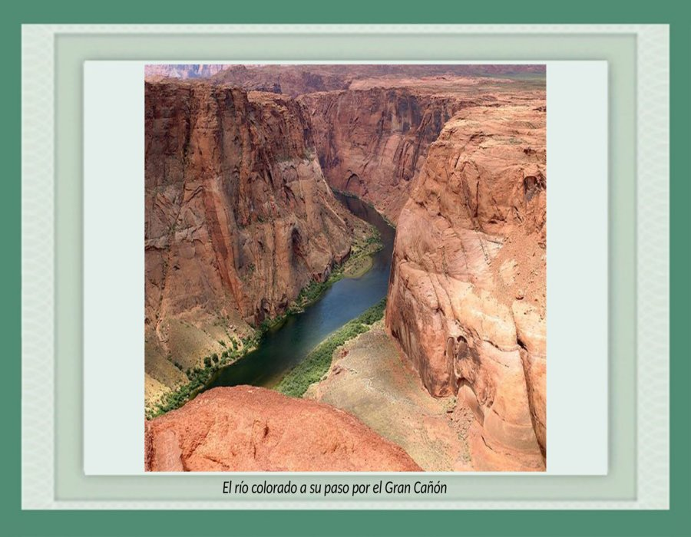

Slide 29
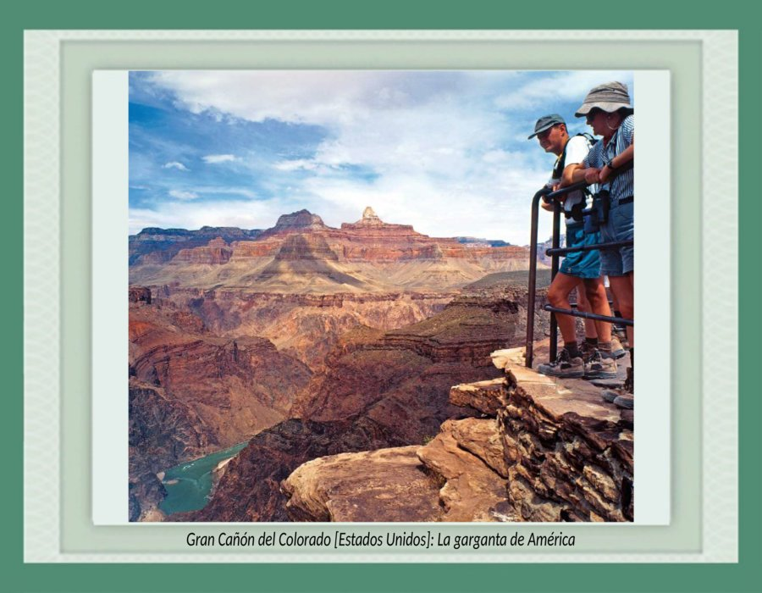

Slide 30
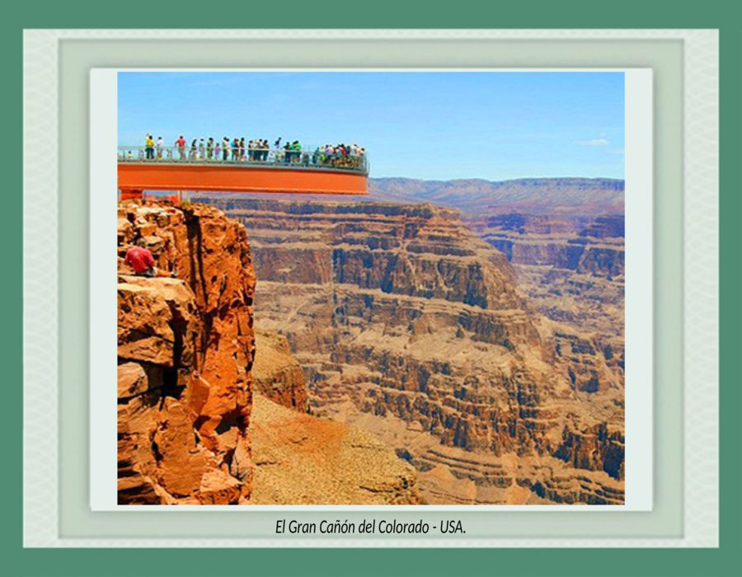

Slide 31
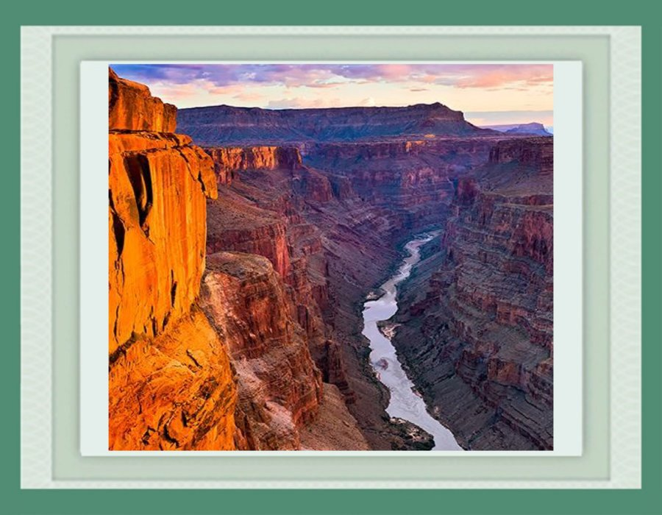

Slide 32
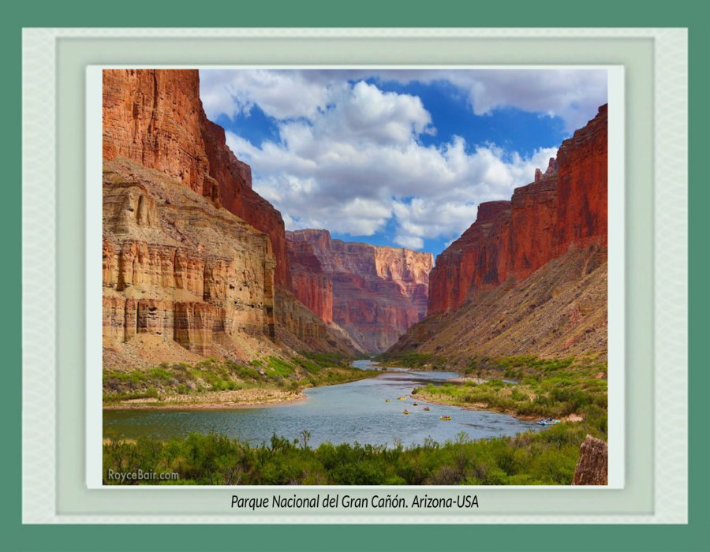

Slide 33
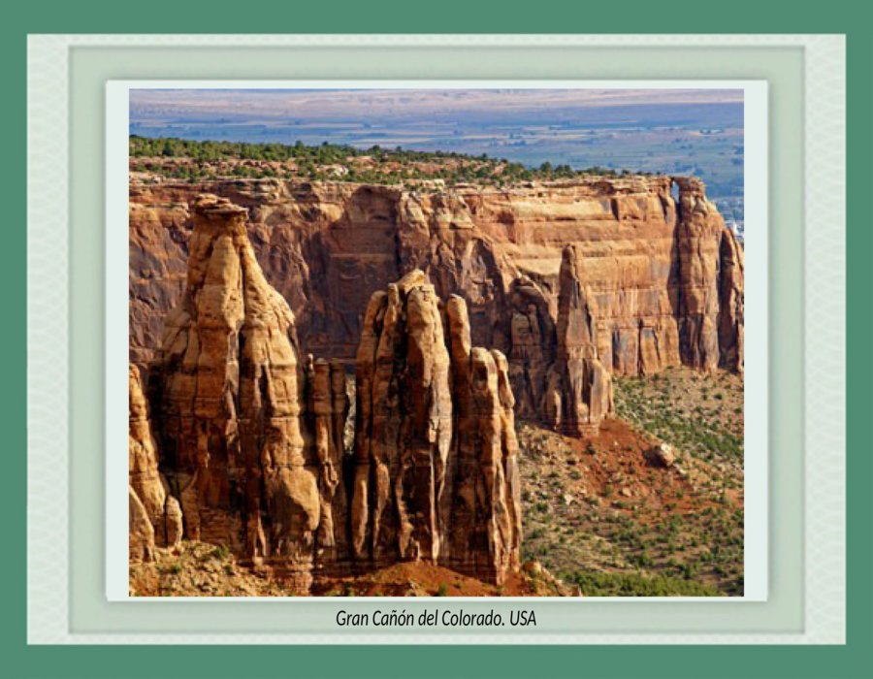

Slide 34
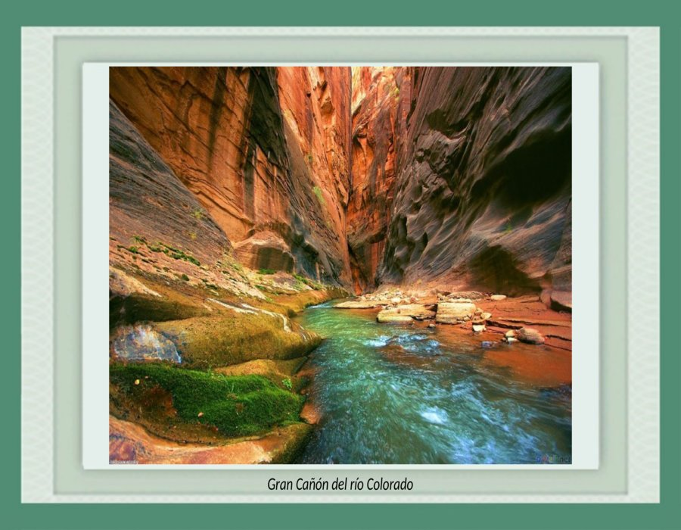

Slide 35
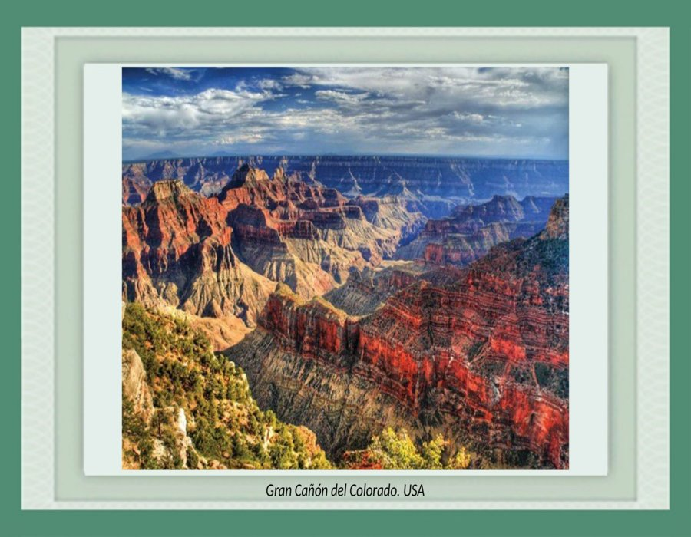

Slide 36
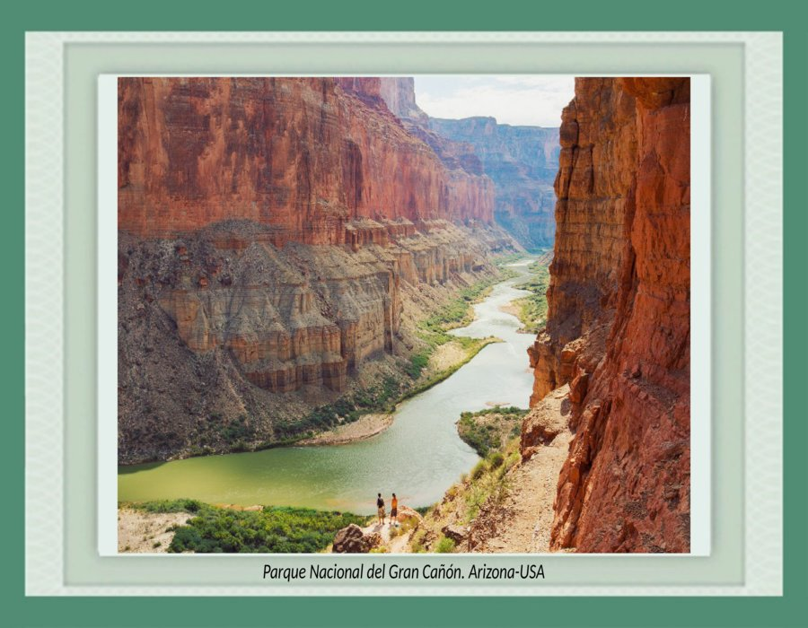

Slide 37
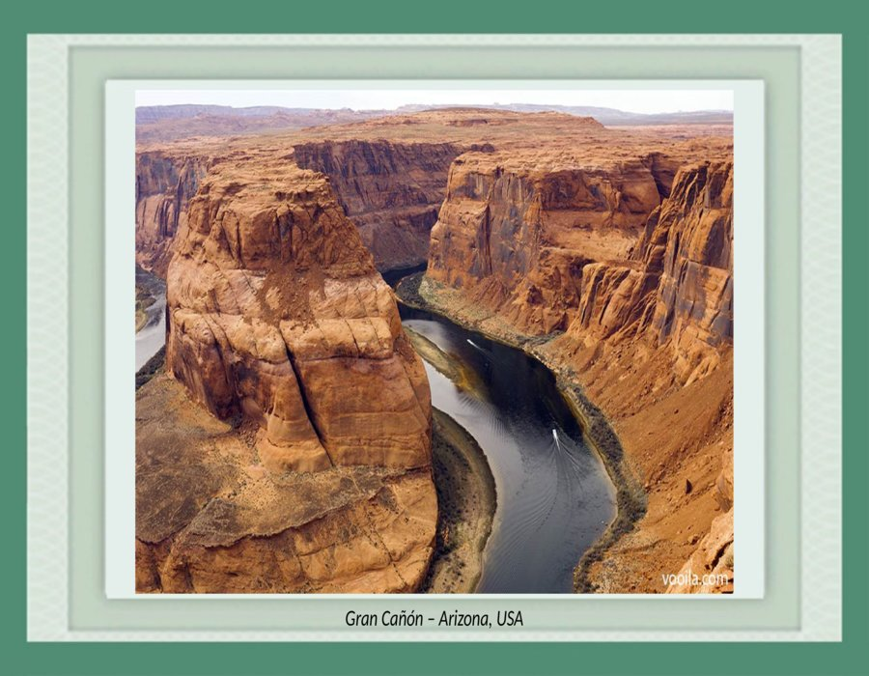

Slide 38
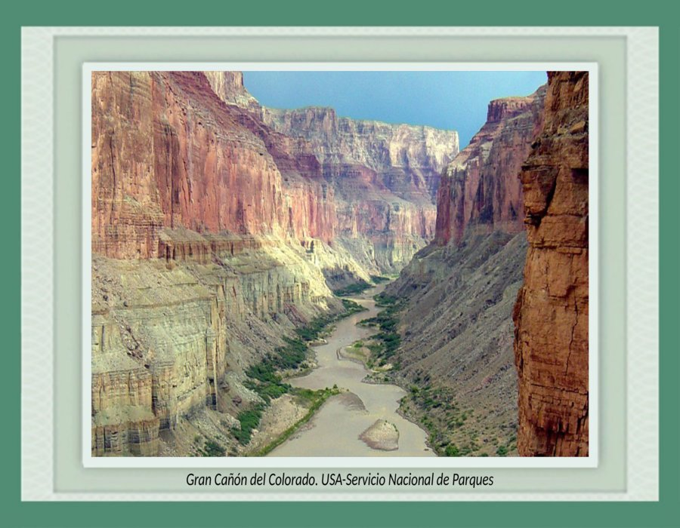

Slide 39
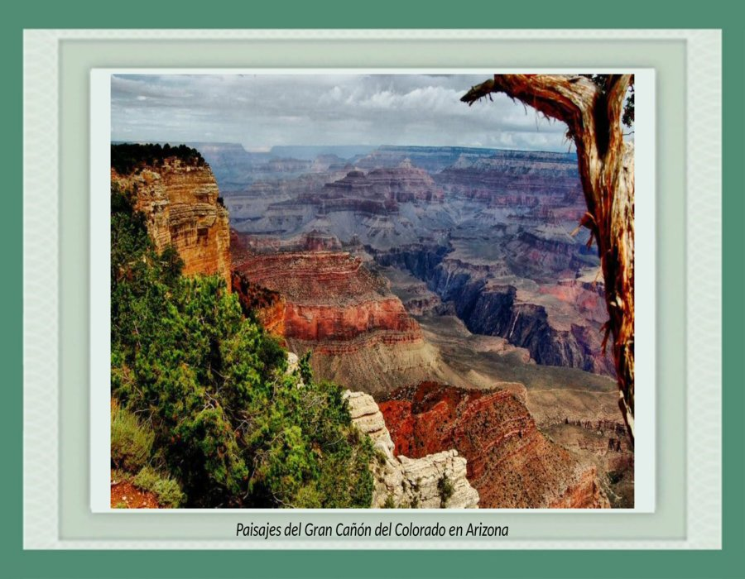

Slide 40
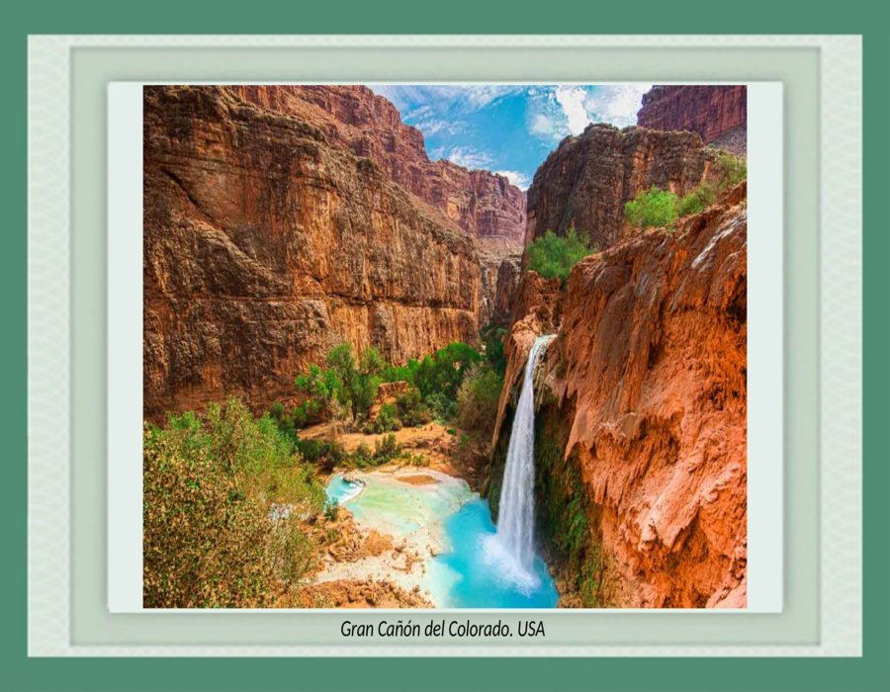

Slide 41
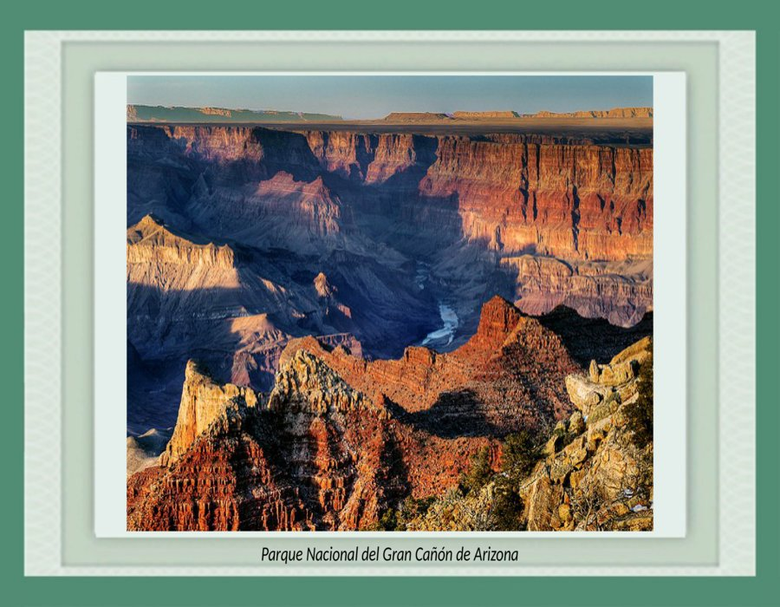

Slide 42
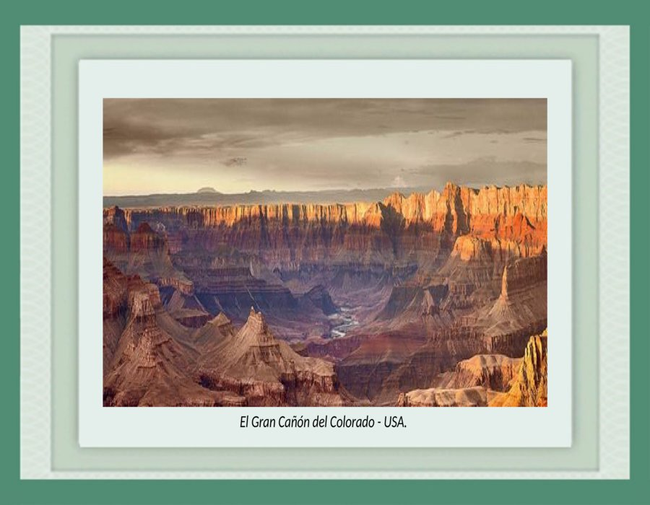

Slide 43
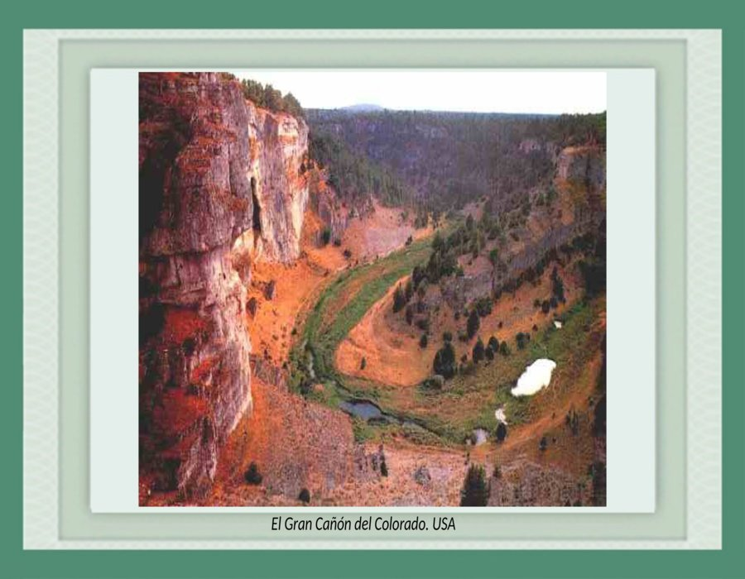

Slide 44
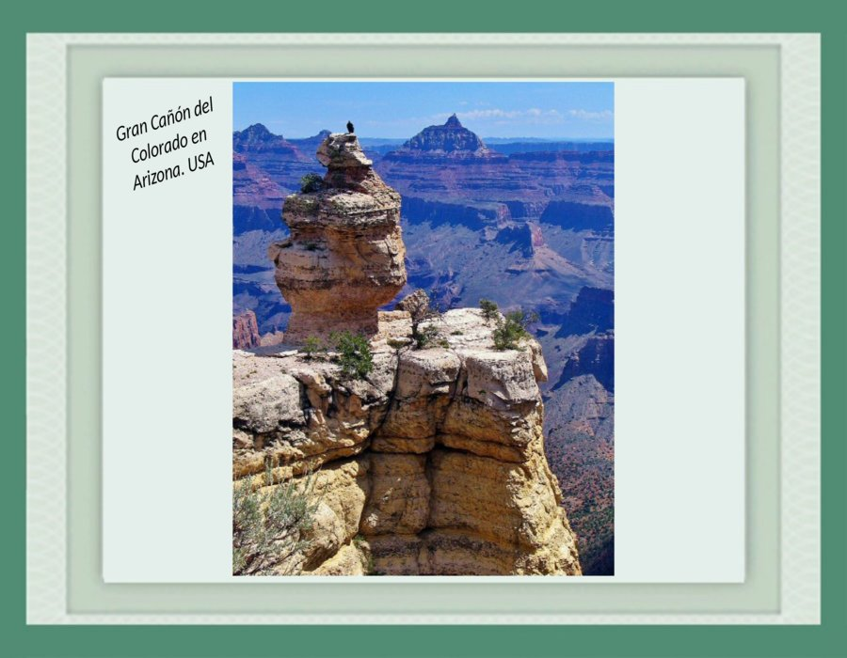

Slide 45
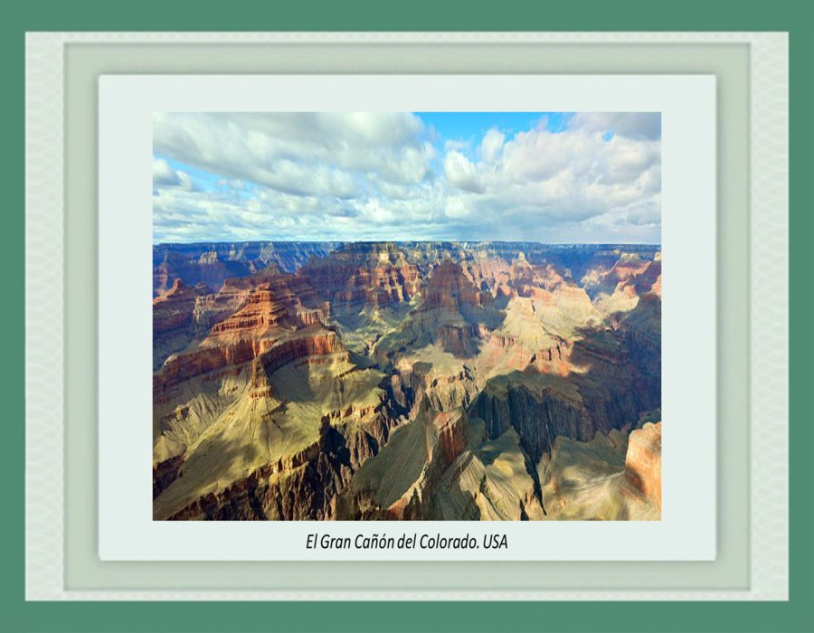

Slide 46
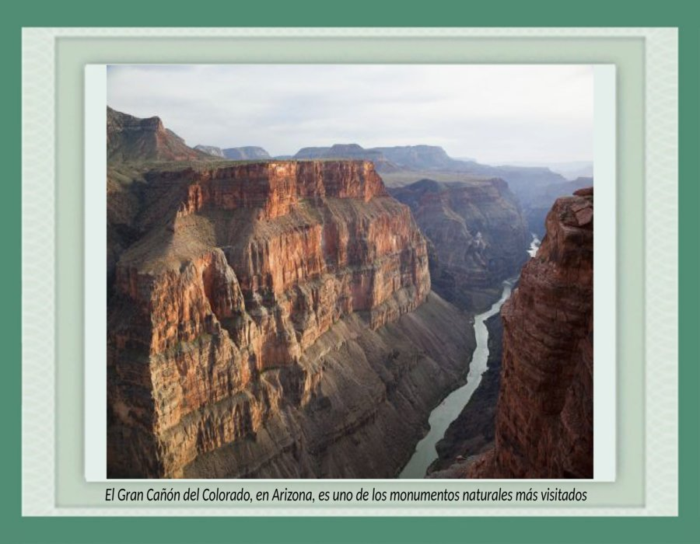

Slide 47
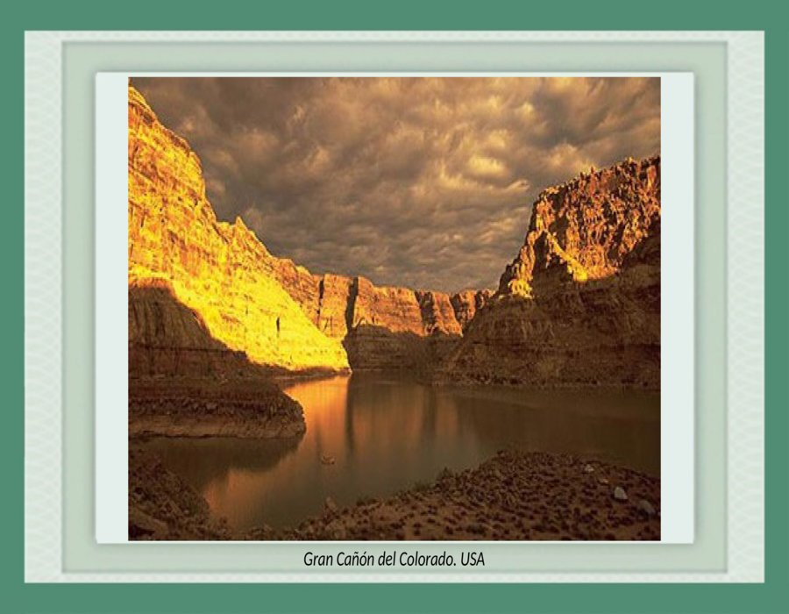

Slide 48
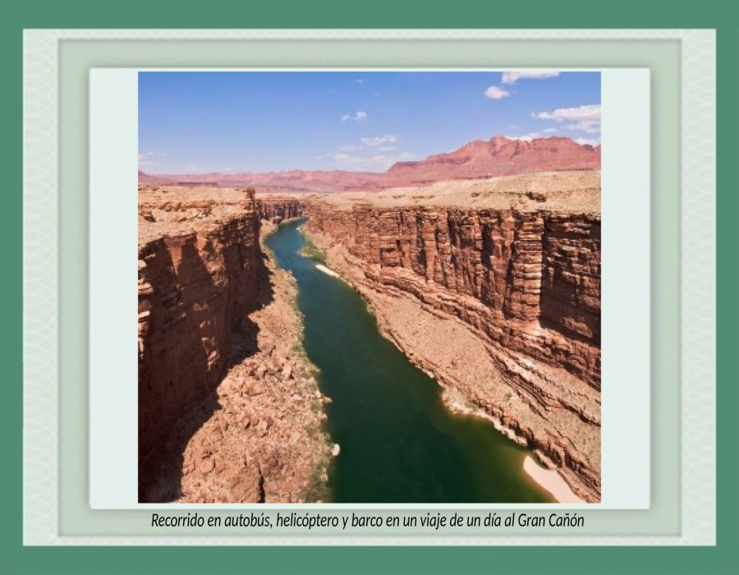

Slide 49
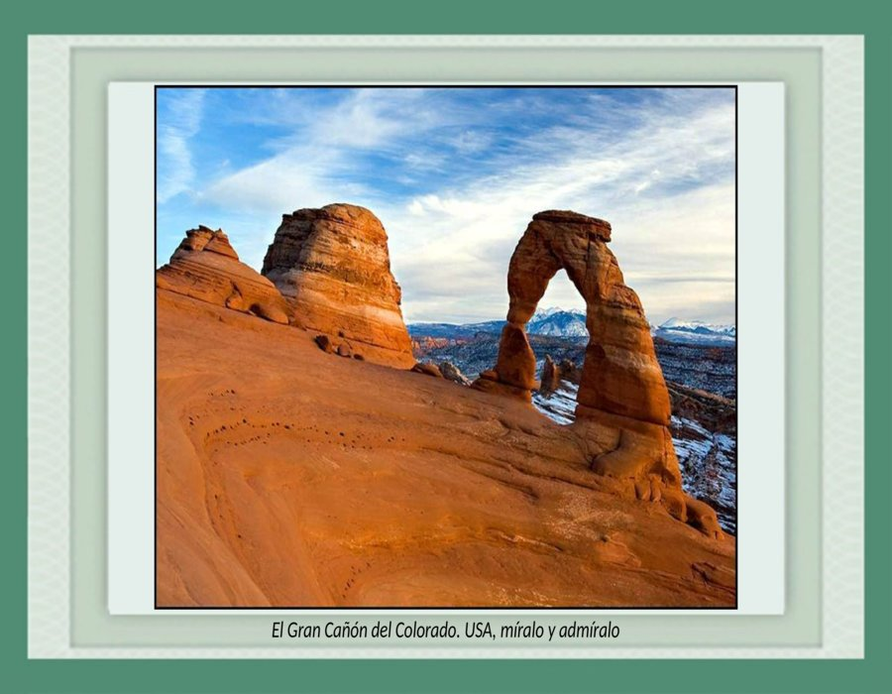

Slide 50
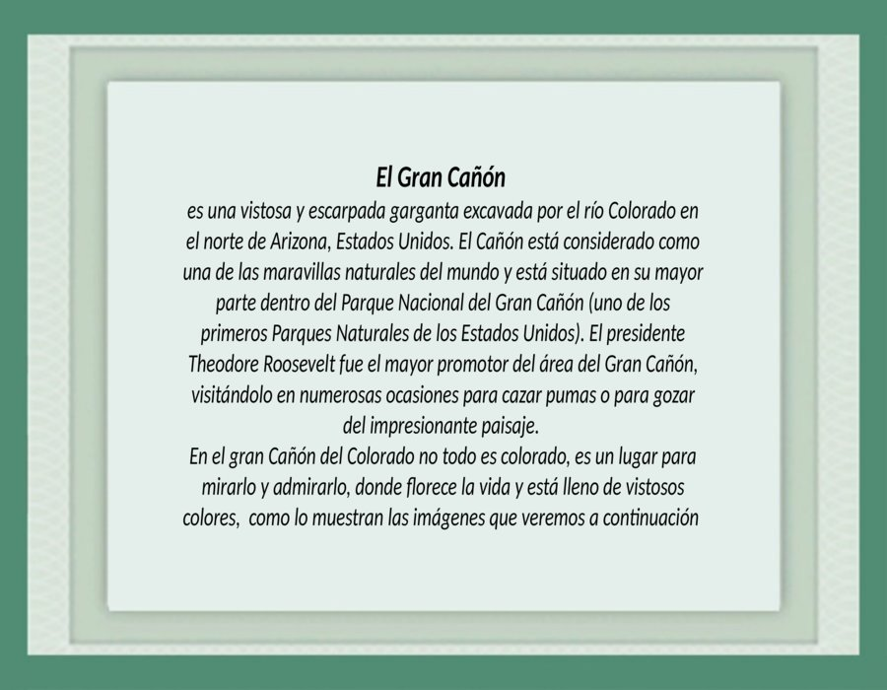

Slide 51
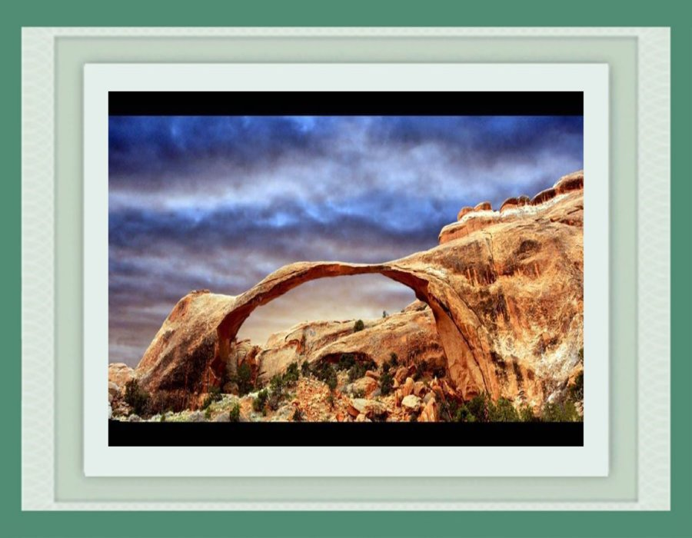

Slide 52


Slide 53


Slide 54


Slide 55


Slide 56


Slide 57


Slide 58


Slide 59


Slide 60


Slide 61


Slide 62


Slide 63


Slide 64


Slide 65


Slide 66


Slide 67


Slide 68


Slide 69


Slide 70


Slide 71


Slide 72


Slide 73


Slide 74


Slide 75


Slide 76


Slide 77


Slide 78


Slide 79


Slide 80


Slide 81


Slide 82


Slide 83


Slide 84


Slide 85


Slide 86


Slide 87


Slide 88







¿Te ha gustado?
Puedes ver más entrando
Aquí
Además puedes recibir powerpoints en tu correo electrónico suscribiéndote aquí:

